Slide 1
СИНТАКСИЧЕСКИЙ АНАЛИЗ: ПАРСЕРЫ

Slide 2
СОДЕРЖАНИЕ
Подходы к построению парсеров ЕЯ
  базирующийся на грамматиках
  базирующийся на статистике
Стратегии синтаксического анализа
  для грамматик составляющих
  для грамматик зависимостей
  предсинтаксический анализ
Современные синтаксические парсеры
  StanfordParser, MaltParser (для английского)
  ЭТАП, Диалинг(АОТ), Compreno (для русского)

Slide 3
ПРИЛОЖЕНИЯ
СИНТАКСИЧЕСКОГО АНАЛИЗА
Машинный перевод
Извлечение информации из текстов
Коррекция текстов на ЕЯ:
исправление грамматических ошибок
Аннотирование текста (глубокое)
Вопросно-ответные системы
Обучение иностранным языкам

Slide 4
ПОДХОДЫ
К ПОСТРОЕНИЮ ПАРСЕРОВ
Парсер - синтаксический анализатор
на входе: предложение текста
(результат морфологического анализа словоформ)
на выходе: синтаксическое дерево предложения
Подход, базирующийся на грамматических правилах
  Грамматика составляющих
  Грамматика зависимостей
Подход, базирующийся на статистике:
статистические анализаторы
Современная тенденция: гибридные парсеры

Slide 5
ГРАММАТИЧЕСКИЕ МЕТОДЫ СИНТАКСИЧЕСКОГО АНАЛИЗА
Грамматика может быть
  встроена в парсер
  записана явно и отделена от процедуры разбора
Для английского языка очень часто –
контекстно-свободные грамматики

Slide 6
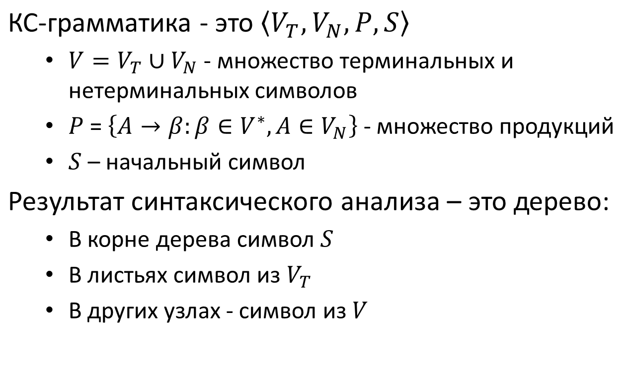
КС-ГРАММАТИКА (определение)

Slide 7
ПРИМЕР КС-ГРАММАТИКИ
S => NP VP
N1 => Adj N1
N1 => N
N1 => N N
N1 => N N N
NP => N1
NP => Det N1
N1 => N1 PP
N1 => N1 ReCL
NP => Pron
NP => Name
VP => V
VP => V NP
VP => VP PP
PP => P NP
ReCL=> WHN VP
ReCL=> WHN S
Нетерминалы соответствуют типам фраз и обозначениям частей речи слов
Существенное развитие грамматических формализмов для описания лингвистических явлений:

Slide 8
ГРАММАТИКИ ДЛЯ СА
Грамматики составляющих:
  Definite Clause Grammars (DCG)
  Tree Adjoining Grammars (TAG)
  Combinatory Categorial Grammars (CCG)
  Унификационные грамматики:
    PATR (формализм записи структур признаков)
    UTAG
    HPDG (Head-Driven Structure Grammar)
Грамматики зависимостей:
  Dependency Unification Grammars
  Extensible Dependency Grammars (XDG)
  Link Grammars (LG)
  …

Slide 9
МЕТОДЫ ПОСТРОЕНИЯ ГРАММАТИК
Экспертами-лингвистами (вручную)
  Построенная грамматика будет корректной.
  Невозможно описать вручную все аспекты языка.
Автоматизированно на основе корпусов текстов, с синтаксической разметкой;
корпуса создаются вручную: Treebank
  Возможность создать детальную грамматику
  Однако:
  Количество генерируемых грамматических правил слишком велико, что
  Усугубляет проблему эффективности анализа и синтаксической омонимии.

Slide 10
ПРИМЕР
СИНТАКСИЧЕСКОЙ РАЗМЕТКИ
Национальный корпус русского языка:
ruscorpora.ru
Синтаксическая разметка: SynTagRus
  Разметка корпуса производилась в полуавтоматическом режиме
  Обработка предложения морфологическим и синтаксическим анализатором ЭТАП
  Коррекция лингвистом
  В результате, для каждого предложения:
  правильная морфологическая разметка
  + единственное, правильное дерево
  зависимостей

Slide 11
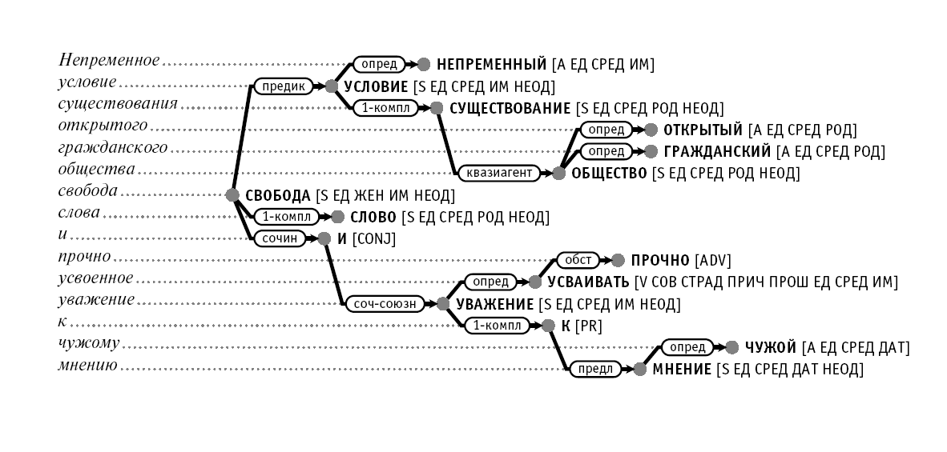
Пример размеченного дерева из СинТагРУс

Slide 12
СТАТИСТИЧЕСКИЕ АНАЛИЗАТОРЫ
Основа – корпуса с синтаксической разметкой, Treebank
  Для английского: Penn Treebank
  Для чешского
  Для русского (Национальный корпус РЯ)
Оценка качества синтаксического анализа:
  S – доля предложений с полностью правильным разбором
  W – доля правильных главных слов для каждого слова
  Правильный корень предложения
Качество статистических парсеров:
  Английский язык: S – 45%, W - 90-92%,
  Чешский язык: S – 36%, W – 85%

Slide 13
СТРАТЕГИИ АНАЛИЗА
ДЛЯ ГРАММАТИК ОСТАВЛЯЮЩИХ
Алгоритмы синтаксического разбора
на основе КС-грамматик:
  Нисходящие ( top-down)
  Восходящие ( bottom-up)
  В общем случае – недетерминированный разбор
  с возвратами, экспоненциальная сложность
Некоторые базовые алгоритмы
  Алгоритм рекурсивного спуска
  (реализуется в виде рекурсивных функций, построенных на основе грамматики)
  Алгоритм Кока-Янгера-Касами (CYK)
  Алгоритм Эрли

Slide 14
Пример: КС-грамматика
Grammar
Lexicon
S → NP VP
S → Aux NP VP
S → VP
NP → Pronoun
NP → Proper-Noun
NP → Det Nominal
Nominal → Noun
Nominal → Nominal Noun
Nominal → Nominal PP
VP → Verb
VP → Verb NP
VP → VP PP
PP → Prep NP
Det → the | a | that | this
Noun → book | flight | meal | money
Verb → book | include | prefer
Pronoun → I | he | she | me
Proper-Noun → Houston | NWA
Aux → does
Prep → from | to | on | near | through

Slide 15
Анализ снизу-вверх
book that flight

Slide 16
Анализ снизу-вверх
Noun
book that flight

Slide 17
Анализ снизу-вверх
Nominal
Noun
book that flight

Slide 18
Анализ снизу-вверх
Nominal
Nominal Noun
Noun
book that flight

Slide 19
Анализ снизу-вверх
Nominal
Nominal Noun
X
Noun
book that flight

Slide 20
Анализ снизу-вверх
Nominal
Nominal PP
Noun
book that flight

Slide 21
Анализ снизу-вверх
Nominal
Nominal PP
Noun
Det
book that flight

Slide 22
Анализ снизу-вверх
Nominal
Nominal PP
NP
Noun
Det
Nominal
book that flight

Slide 23
Анализ снизу-вверх
Nominal
Nominal PP
NP
Noun
Det
Nominal
book that
Noun
flight

Slide 24
Анализ снизу-вверх
Nominal
Nominal PP
NP
Noun
Det
Nominal
book that
Noun
flight

Slide 25
Анализ снизу-вверх
Nominal
Nominal PP
S
NP
VP
Noun
Det
Nominal
book that
Noun
flight

Slide 26
Анализ снизу-вверх
Nominal
Nominal PP
S
NP
VP
Noun
Det
Nominal
X
book that
Noun
flight

Slide 27
Bottom Up Parsing
Nominal
Nominal PP
X
NP
Noun
Det
Nominal
book that
Noun
flight

Slide 28
Bottom Up Parsing
NP
Verb
Det
Nominal
book that
Noun
flight

Slide 29
Анализ снизу-вверх
VP
NP
Verb
Det
Nominal
book that
Noun
flight

Slide 30
Анализ снизу-вверх
S
VP
NP
Verb
Det
Nominal
book that
Noun
flight

Slide 31
Анализ снизу-вверх
S
X
VP
NP
Verb
Det
Nominal
book that
Noun
flight

Slide 32
Анализ снизу-вверх
VP
VP
PP
NP
Verb
Det
Nominal
book that
Noun
flight

Slide 33
Анализ снизу-вверх
VP
VP
PP
X
NP
Verb
Det
Nominal
book that
Noun
flight

Slide 34
Анализ снизу-вверх
VP
NP
NP
Verb
Det
Nominal
book that
Noun
flight

Slide 35
Анализ снизу-вверх
VP
NP
Verb
Det
Nominal
book that
Noun
flight

Slide 36
Анализ снизу-вверх
S
VP
NP
Verb
Det
Nominal
book that
Noun
flight

Slide 37
АЛГОРИТМЫ РАЗБОРА ПО КС-ГРАММАТИКАМ
(динамическое программирование
Алгоритм Эрли
  Разбор сверху-вниз
  Предлагает деревья, которые не соответствуют словам
Алгоритм Кока-Янгера-Касами (CYK)
  КС-грамматики в нормальной форме Хомского: правила вида A→ B C, A→ γ
  Разбор снизу-вверх ⇒
  деревья соответствуют словам
  Возможны глобально бессмысленные деревья
  Полиномиальная сложность: О (|G|× n × n),
  n – длина предложения, |G| - мощность грамматики

Slide 38
Пример грамматики в нормальной форме (Chomsky Normal Form)
Исходная грамматика
Chomsky Normal Form
S → NP VP
S → Aux NP VP
S → VP
NP → Pronoun
NP → Proper-Noun
NP → Det Nominal
Nominal → Noun
Nominal → Nominal Noun
Nominal → Nominal PP
VP → Verb
VP → Verb NP
VP → VP PP
PP → Prep NP
S → NP VP
S → X1 VP
X1 → Aux NP
S → book | include | prefer
S → Verb NP
S → VP PP
NP → I | he | she | me
NP → Houston | NWA
NP → Det Nominal
Nominal → book | flight | meal | money
Nominal → Nominal Noun
Nominal → Nominal PP
VP → book | include | prefer
VP → Verb NP
VP → VP PP
PP → Prep NP

Slide 39
CKY Parser
Book the flight through Houston
j= 1 2 3 4 5
i=
0
1
2
3
4
Cell[i,j]
contains all
constituents
(non-terminals)
covering words
i +1 through j

Slide 40
CKY Parser
Book the flight through Houston
S, VP, Verb,
Nominal,
Noun
None
NP
Det
Nominal,
Noun

Slide 41
CKY Parser
Book the flight through Houston
S, VP, Verb,
Nominal,
Noun
VP
None
NP
Det
Nominal,
Noun

Slide 42
CKY Parser
Book the flight through Houston
S, VP, Verb,
Nominal,
Noun
S
VP
None
NP
Det
Nominal,
Noun

Slide 43
CKY Parser
Book the flight through Houston
S, VP, Verb,
Nominal,
Noun
S
VP
None
NP
Det
Nominal,
Noun

Slide 44
CKY Parser
Book the flight through Houston
S, VP, Verb,
Nominal,
Noun
S
VP
None
None
NP
Det
None
Nominal,
Noun
None
Prep

Slide 45
CKY Parser
Book the flight through Houston
S, VP, Verb,
Nominal,
Noun
S
VP
None
None
NP
Det
None
Nominal,
Noun
None
Prep
PP
NP
ProperNoun

Slide 46
CKY Parser
Book the flight through Houston
S, VP, Verb,
Nominal,
Noun
S
VP
None
None
NP
Det
None
Nominal,
Noun
None
Nominal
Prep
PP
NP
ProperNoun

Slide 47
CKY Parser
Book the flight through Houston
S, VP, Verb,
Nominal,
Noun
S
VP
None
None
NP
NP
Det
None
Nominal,
Noun
None
Nominal
Prep
PP
NP
ProperNoun

Slide 48
CKY Parser
Book the flight through Houston
S, VP, Verb,
Nominal,
Noun
S
VP
None
None
VP
NP
NP
Det
None
Nominal,
Noun
None
Nominal
Prep
PP
NP
ProperNoun

Slide 49
CKY Parser
Book the flight through Houston
S, VP, Verb,
Nominal,
Noun
S
VP
None
None
S
VP
NP
NP
Det
None
Nominal,
Noun
None
Nominal
Prep
PP
NP
ProperNoun

Slide 50
CKY Parser
Book the flight through Houston
S, VP, Verb,
Nominal,
Noun
S
VP
VP
None
None
S
VP
NP
NP
Det
None
Nominal,
Noun
None
Nominal
Prep
PP
NP
ProperNoun

Slide 51
CKY Parser
Book the flight through Houston
S, VP, Verb,
Nominal,
Noun
S
S
VP
VP
None
None
S
VP
NP
NP
Det
None
Nominal,
Noun
None
Nominal
Prep
PP
NP
ProperNoun

Slide 52
CKY Parser
Book the flight through Houston
Parse
Tree
#1
S, VP, Verb,
Nominal,
Noun
S
S
VP
VP
None
None
S
VP
NP
NP
Det
None
Nominal,
Noun
None
Nominal
Prep
PP
NP
ProperNoun

Slide 53
CKY Parser
Book the flight through Houston
Parse
Tree
#2
S, VP, Verb,
Nominal,
Noun
S
S
VP
VP
None
None
S
VP
NP
NP
Det
None
Nominal,
Noun
None
Nominal
Prep
PP
NP
ProperNoun

Slide 54
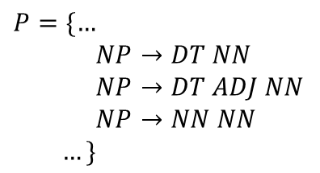
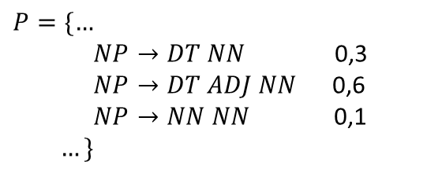
СПОСОБ РАЗРЕШЕНИЯ СИНТАКСИЧЕСКИЙ ОМОНИМИИ
Омонимия: несколько синтаксических деревьев
На основе корпуса подсчитать вероятность каждого правила грамматики
Вероятность дерева разбора определяется перемножением вероятностей правил, примененных при его построении
Выбирается наиболее вероятное дерево

Slide 55
СОВРЕМЕННЫЕ МОДЕЛИ СА
Учитывают ограничения (constraints),
накладываемые на соединение языковых единиц,
существующие в большинстве ЕЯ
⇒ развитие моделей и грамматик.
Согласование (agreement) слов языка, например:
(нет) большого самолета
  Широко представлено во флективных языках –
  согласование морфологических параметров слов:
  рода, падежа, числа и др.
  В западной лингвистике возникли понятия:
  feature structure, unification of feature structures
  (привлечена процедура логической унификации для согласования свойств/признаков слов)
Валентность как общая сочетательная способность
слов и других языковых единиц
(сопоставимо с понятием предиката в логике)

Slide 56
СОВРЕМЕННЫЕ МОДЕЛИ СА:
ВАЛЕНТНОСТЬ
Валентность – способность слова присоединять
другие единицы определенным синтаксическим способом
Слова-предикаты описывают ситуации и действия:
  глаголы и глагольные формы: идти, приходящий
  отглагольные существительные: преобразование
  краткие прилагательные: рад, должен
  предлоги: к (морю)
Слова-предикаты имеют места для заполнения - валентности, например:
  Подарить: кто? (1) что? (2) кому? (3)
  Рубить: кто? (1) что? (2) чем? (3)
Актант – заполнитель валентности:
слово, словосочетание, фраза
Валентности отличаются по степени обязательности

Slide 57
ВАЛЕНТНОСТИ И
МОДЕЛИ УПРАВЛЕНИЯ
Валентности по разному описываются
в рамках двух подходов к СА:
Структуры/деревья зависимостей:
  Модель управления глагола (слова-предиката) –
  набор его валентностей.
  Обычно определены синтаксические ограничения на актанты, например: падеж актантов.
  Важна информация о взаимном расположении актантов.
Структуры/деревья составляющих (западная КЛ)
  Subcategorization frames John gives him a book
  John gives a book to him
  Субкатегоризация - выделение подкласса синтаксической (фразовой) категории со специфическими свойствами
Слово может иметь несколько моделей управления
Валентности: синтаксические и семантические

Slide 58
Синтаксическая модель управления (таблица)
Наказывать
1=А | 2=B | 3=С | 4=D
Sим | Sвин | за Sвин | Sтв

Slide 59
ПУТИ РЕШЕНИЯ ПРОБЛЕМЫ
НЕОБНОЗНАЧНОСТИ ГРАММАТИКИ
Добавление контекстной и родительской информации у составляющих (нетерминалов)
  Однако:
  Увеличивается общее количество продукций.
  Уменьшается количество продукции для конкретной составляющей.
S
S
NP
VP
NP^S
VP^S
…
…
VB
NP
VB
NP^VP
…
…

Slide 60
СТРАТЕГИИ АНАЛИЗА
ДЛЯ ГРАММАТИК ЗАВИСИМОСТЕЙ
Деревья зависимостей:
  Каждое слово-узел зависит от одного слова, кроме корневого узла
  Зависимости не образуют циклов
  Выполняется свойство проективности
Метод фильтров:
  Порождаются всевозможные синтаксические связи слов
  Отбрасываются ошибочные и избыточные связи путем применения фильтров, например, правил согласования
  Фильтры задают условия, описывающие правильно построенные деревья
На практике для эффективности применяются:
  предсинтаксический анализ:
  синтаксическая сегментация
  установление высоковероятных локальных связей

Slide 61
ЛОКАЛЬНЫЕ ВЫСОКОВЕРОЯТНЫЕ
СИНТАКСИЧЕСКИЕ СВЯЗИ ДЛЯ РЯ
Из наиболее распространенных:
  V и N (вин. падеж): перевозит → грузы
  N и N (род. падеж): перевозка → грузов,
  N и А (согласованные): интересная ← книга
  P и А (согласованные): прочитанная ← книга
  V и V (инфинитив): умеет → плавать
  N и V (инфинитив): умение → плавать
  А и V (инфинитив): готовый → помочь
  Adv и Adv : очень ← хорошо
  Adv и А : весьма ← интересный
  Adv и V : быстро ← бежит
  Num и N : пять ← машин
  Num и Num : тридцать ← три
  …

Slide 62
ПРАВИЛА УСТАНОВЛЕНИЯ
ЛОКАЛЬНЫХ СВЯЗЕЙ
Правило установления зависимости Prep → N
(предлог-существительное): в город
Если падеж N соответствует падежам, обслуживаемым предлогом Prep, то установить связь, сделав Prep главным словом
Если N является неизменяемым, то установить связь, сделав Prep главным словом
В иных случаях связь не устанавливать
Правило установления зависимости : N → Prep
(существительное-предлог): освобождение от
Если N является отглагольным, то сделать его главным и установить связь
В противном случае связь не устанавливать

Slide 63
ПРАВИЛО УСТАНОВЛЕНИЯ
ЛОКАЛЬНОЙ СВЯЗИ А И N
Правило установления локальной связи
прилагательное-существительное:
приветливый взор, открытый взору
Если у N и А совпадают род, число, падеж (согласование), то сделать существительное N главным и установить связь А ← N
Если N является неизменяемым, то сделать его главным и установить связь А ← N
Если прилагательное А является отглагольным, то сделать его главным и установить связь А → N
Если прилагательное является неизменяемым, то сделать N главным словом и установить связь А ← N
Локальные связи - высоковероятные

Slide 64
ПРЕДСИНТАКСИЧЕСКИЙ АНАЛИЗ
Синтаксическая сегментация часто предшествует собственно синтаксическому анализу
Понятие сегментации в КЛ (Segmentation)
Основные виды сегментации:
  Сегментация нижнего уровня (low-level)
  Сегментация высокого уровня (high-level)
Сегментация нижнего уровня (уровень символов)
  Выделение слов (псевдослов) в потоке знаков - tokenization (графематический анализ)
  Разбиение текста на предложения
Сегментация высокого уровня:
синтаксическая, композиционная

Slide 65
СЕГМЕНТАЦИЯ СИНТАКСИЧЕСКАЯ
И КОМПОЗИЦИОННАЯ
Синтаксическая сегментация (inter-sentence) -
syntactic chunking:
  выделение простых предложений в составе сложных для проведения их независимого синтаксического анализа
  выделение локальных синтаксических групп –
  именных, глагольных и др.
  по сути – частичный синтаксический анализ,
  вычислительная сложность – O(n)
Композиционный анализ (intra-sentence):
  выделение композиционных элементов:
    абзацы и рубрики
    заголовки разделов и подразделов
    эпиграфы, сноски, примечания
  установление иерархии абзацев, рубрик, предложений

Slide 66
Конкретные синтаксические анализаторы

Slide 67
ПАРСЕРЫ ДЛЯ АНГЛИЙСКОГО ЯЗЫКА
Stanford Parser –
http://nlp.stanford.edu/software/lex-parser.html
  Грамматика составляющих
  Нисходящий синтаксический анализ
  Использование вероятностей и контекстной информации о правилах грамматики
  Включает средства преобразования дерева составляющих в дерево зависимости
MaltParser – http://maltparser.org/
  Статистический анализатор
  Грамматика зависимостей
  Метод опорных векторов для обучения модели анализа
  Несколько версий для разных ЕЯ

Slide 68
ПАРСЕРЫ ДЛЯ РУССКОГО ЯЗЫКА:
СИСТЕМА ЭТАП
Парсер системы машинного перевода Этап-3
http://proling.iitp.ru/etap/
(Институт Передачи Информации РАН)
Лингвистическая теория (модель) «Смысл⇔Текст»: И.А. Мельчук, А.Д. Апресян
Множество разного вида лингвистических правил анализа
ТКС – толково-комбинаторный словарь
уровень синтаксиса:
модели управления слов-предикатов,
т.е. описание их синтаксических валентностей,
в частности: синтаксические ограничения на актанты,например: падеж актантов
(актант – заполнитель валентности: слово, словосочетание, фраза)

Slide 69
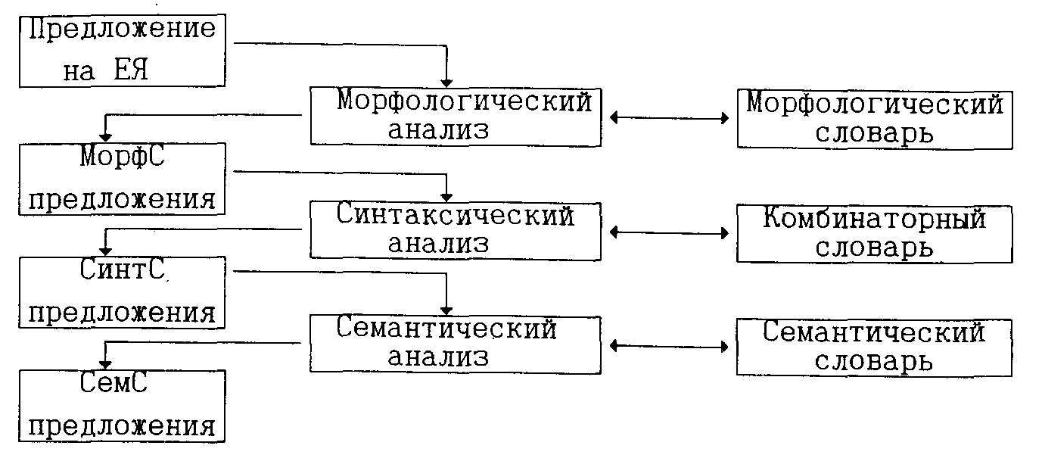
ЭТАП: ОБЩАЯ СХЕМА АНАЛИЗА

Slide 70
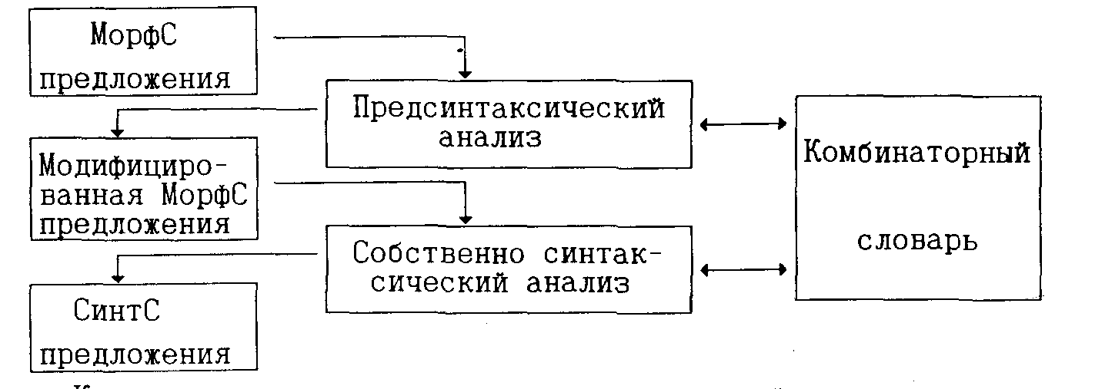
ЭТАП:
СИНТАКСИЧЕСКИЙ АНАЛИЗ

Slide 71
ЭТАП: СИНТАКСИЧЕСКИЕ СТРУКТУРЫ И ОТНОШЕНИЯ
Синтаксическая структура предложения –
размеченное дерево зависимостей:
  узлы дерева – слова предложения;
  каждая дуга дерева помечена именем
  синтаксического отношения : СинтО
Все СинтО являются бинарными и ориентированными
Типы СинтО:
  Актантные отношения
    Предикативное: сказуемое → подлежащее
  Атрибутивные отношения
    Определительное:
    существительное → прилагательное (причастие)
  Сочинительные отношения
  Служебные отношения

Slide 72
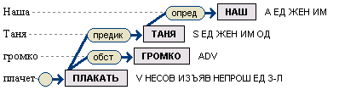
ЭТАП: ПРИМЕР
СИНТАКСИЧЕСКОЙ СТРУКТУРЫ

Slide 73
ЭТАП: ПРЕДСИНТАКСИЧЕСКИЙ АНАЛИЗ
Разрешение морфол. омонимии, например:
  наречие/краткое прилагательное ср. рода: было хорошо.
  Правило: если непосредственно слева или справа от слова (на расстоянии не более трех слов)
  есть несвязочный глагол (глагол, отличный от быть, оказаться, становиться), то наречие исключается.
Установление конкретной синтаксической связи, например:
  ограничительное СинтО между частицей НЕ и непосредственно следующим за ней глаголом в личной форме или инфинитиве: не пишет, не писать
Определение вспомогательной характеристики:
  выделение потенциального главного слова в предложении, если нет глагола:
  Задача решена. … Кто начальник торгового отдела?

Slide 74
ЭТАП: СХЕМА АНАЛИЗА
1. Построение набора гипотетических СинтО
2. Определение вершины синтаксической структуры
3. Фильтры по окончательным и квазиокончательным СинтО
4. Проверка древесного контекста
5. Правила предпочтения
6. Рассмотрение альтернативных деревьев

Slide 75
ЭТАП: ПОСТРОЕНИЕ СВЯЗЕЙ
Построение гипотетических СинтО между словами предложения
  на основе правил синтагм
  (= неразрывных синтаксических единств):
  учет линейного контекста и морфопризнаков слов;
  в результате – ориентированный граф гипотетических СинтО, число дуг (ветвей) графа обычно в 2-4 раза превосходит конечное число.
Определение вершины (корня) синтаксической структуры
  просмотр – в какие узлы не входит ни одна дуга;
  если несколько возможных вершин - омонимам
  всех слов присваивается вес потенциальной возможности, что они являются вершиной.

Slide 76
ЭТАП: ФИЛЬТРАЦИЯ
Фильтрация СинтО
  если у некоторого слова (отличного от вершины) есть омонимы, не имеющие ни одного синтаксического хозяина,то эти омонимы стираются.
  если в графе имеется узел, куда входит только одна дуга, то она помечается как окончательное СинтО.
  если в графе имеется узел, куда входит несколько дуг,
  но все они исходят из одного и того же узла графа,
  то эти дуги помечаются как квазиокончательные (два слова связаны, но непонятно, какой именно связью)
Уничтожаются лишние омонимы той пары слов, элементы которой связаны окончательной связью, кроме омонимов, образующих именно данную связь
Проверка древесного контекста -
установленных гипотетических и окончательных СинтО
  в один узел входит не более одной связи
  из узла выходит не более одной связи с данным именем
  проективность синт. дерева
  (в некоторых конструкциях допускается непроективность)

Slide 77
ЭТАП: ПРАВИЛА ПРЕДПОЧТЕНИЯ
Фильтрация и проверка древесного контекста работают в цикле до тех пор, пока производятся изменения в графе (обычно 1-3 прохода)
  одни связи предпочитаются, другие уничтожаются
Рассмотрение альтернативных деревьев,
если граф СинтО не является деревом –
для выбора одного дерева разбора
  Рассматриваются узлы, в которые входят более чем одна дуга: в искомое дерево оставляется
  только одна (связывающая наиболее близкие в предложении слова), остальные дуги стираются.

Slide 78
ПАРСЕРЫ ДЛЯ РУССКОГО ЯЗЫКА: ДИАЛИНГ / АОТ
Синтаксический процессор Диалинг:
Л. Гершензон, Д. Панкратов, А. Сокирко, 1998-2001 гг.
Проект АОТ лингвистического анализа русскоязычных текстов: aot.ru
  включает работы по проекту Диалинг
  программные модули с открытым кодом,
  лицензия LGPL
Синтаксический анализ:
используется понятие синтаксической группы
(комбинированная, гибридная модель синтаксиса)
Демонстрация анализа в режиме он-лайн:
http://www.aot.ru/demo/synt.html
Модуль SynAn пакета Dialing

Slide 79
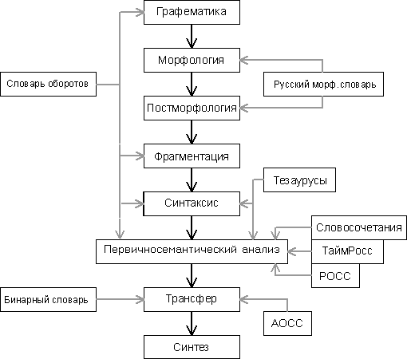
МОДУЛИ АОТ

Slide 80
АОТ: ОСОБЕННОСТИ АНАЛИЗА
Модуль графематики выполняет:
  токенизацию
  сегментацию на предложения
  свертку некоторых словосочетаний
  композиционный анализ текста (напр., выделение абзацев)
Морфологический модуль: каждая словоформа представлена множеством морфологических омонимов
Синтаксический анализ:
  Взаимодействие модуля фрагментации
  (синтаксической сегментации) и собственно синтаксиса (построение синтаксических групп).
  Не ставится цель получить полную синтаксическую структуру предложения, только формирование различных синтаксических групп слов.
  Использование моделей управления слов-предикатов.
  Синтаксические правила представлены процедурно.

Slide 81
АОТ: ФРАГМЕНТАЦИЯ
Фрагментационный анализ – деление предложения
на неразрывные синтаксические единства и
установление частичной иерархии
    главные и придаточные предложения (простые)
    причастные и деепричастные обороты
Границы фрагментов не должны пересекать синтаксических связей
Примеры правил этого этапа:
  Правила, уничтожающие омонимию
    Если есть неомонимичное слово-предикат (глагол, причастие и др.), то во всех остальных словах данного фрагмента уничтожаются предикативные омонимы: Мыла на кухне она не нашла
  Правила, устанавливающие иерархию
  ...тот, кто этого не знает, не решит
  Правила объединения дистантных фрагментов

Slide 82
АОТ: CИНТАКСИЧЕСКИЕ ГРУППЫ (39 типов)
Тип | Название | Пример
Количественная группа (последовательность числительных) | КОЛИЧ | двадцать восемь
Последовательность чисел | СЛОЖ-ЧИСЛ | 12,3, II-III
Группа существительного, пре-модифицированная одним или несколькими прилагательными | ПРИЛ-СУЩ | длинная тяжелая дорога, идущий человек
Группа существительного, пре-модифицированная наречным числительным | НАР-ЧИСЛ-СУЩ | много ребят, мало стульев
Группа существительного, пре-модифицированная числительным | СУЩ-ЧИСЛ | восемь попугаев, два человека
Предложная группа | ПГ | в дом, на холме
…

Slide 83
АОТ: НАЧАЛО
СИНТАКСИЧЕСКОГО АНАЛИЗА
Первичная сегментация предложения по знакам пунктуации и сочинительным союзам с учетом
простейших рядов однородных членов
Выделение аналитических форм глагола: будет играть
Выделение терминологических именных словосочетаний (на базе тезаурусов)
Обработка существующих и восстановление пропущенных тире в функции связки
Построение множества морфологических интерпретаций (МИ) для выделенных сегментов
Выявление для каждой МИ выделенных сегментов простых групп вида ПРИЛ-СУЩ, КОЛИЧ, ПГ
Notes:
Темно-зеленым шрифтом выделены этапы сегментации, синим – этапы собственно синтаксического анализа
МИ – морфологическая интерпретация.

Slide 84
АОТ: ПРОДОЛЖЕНИЕ
СИНТАКСИЧЕСКОГО АНАЛИЗА
Объединение сочиненных сегментов и построение сочиненных синтаксических групп (именных, глагольных) внутри сегментов для каждой МИ
Установление зависимости между соседними сегментами
(выявление отношений подчинения, вложения)
Построение синтаксических групп, включающих вложенные сегменты
Объединение разрывных сегментов предложения
Выявление зависимостей и построение синтаксических групп с использованием всех синтаксических правил
Ранжирование результатов анализа для разных МИ, выбор наилучшего варианта разбора
Notes:
Темно-зеленым шрифтом выделены этапы сегментации, синим – этапы собственно синтаксического анализа
МИ – морфологическая интерпретация.

Slide 85
ПАРСЕРЫ ДЛЯ РУССКОГО ЯЗЫКА:
Compreno
Разрабатывается в ABBYY более 15 лет
Система машинного перевода, построенная на основе перевода любого человеческого языка на универсальный язык понятий и обратно.
Включает в себя все основные этапы обработки текстов: морфологический, синтаксический и семантический.
Синтаксический анализ на основе грамматик зависимостей, предусматривающих непроективные связи.

Slide 86
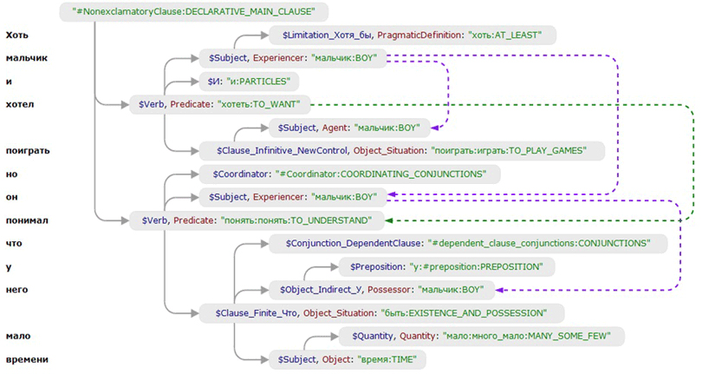
Compreno:
ПРИМЕР СИНТАКСИЧ. АНАЛИЗА

